Slide 1
Звіт керівника про роботу Бунівської гімназії імені Юрія Липи за 2024-2025 н. р.

Slide 2
Інформація про школу
У 2024-2025 н.р. у школі навчались 104 учні
1-4 класи – 44 учні (2-інклюзивних класи,
2-екстернат, 1- індивідуальне навчання)
5-9 класи – 60 учнів (1- індивідуальне навчання, 2 – екстернат, 7 учнів 9 класу)
Їх навчали 19 вчителів (з них 5 сумісники)
Забезпечували належні санітарно-технічні умови 6 працівників технічного персоналу, температурний режим 4 працівники
Харчування учнів здійснював підприємець Горнецький І.

Slide 3
1.ОСВІТНЄ СЕРЕДОВИЩЕ ЗАКЛАДУ ОСВІТИ
1.1. Забезпечення здорових, безпечних і комфортних умов навчання та праці
Територія та приміщення:
Оновлено дизайн усіх класних приміщень
Ремонт учительської, методичного кабінету і кабінету директора
Незавершений ремонт кабінету географії (лише пошпакльовані та пофарбовані стіни)
Перекриті підсобні приміщення на території школи, замінені двері у них
Зроблено піднавіс біля котельні для тимчасового зберігання дров
Покладено доріжку з бруківки до меморіальної дошки Юрія Липи та біля школи
Оновлено базу комп’ютерного класу (6 б.у. комп’ютерів та 4 учнівські столи)
Встановлено 2 мультимедійні комплекти та 1 інтерактивна дошка у класах
Встановлено 4 камери зовнішнього відеоспостереження

Slide 4
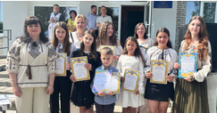
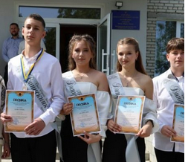
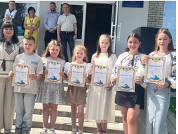
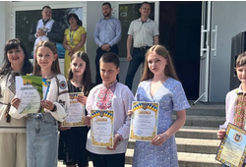
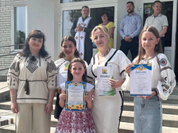
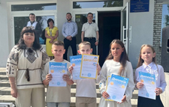
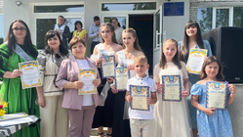
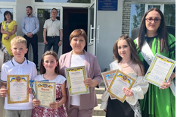
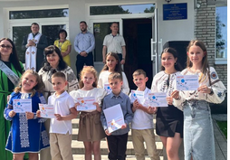
2. СИСТЕМА ОЦІНЮВАННЯ РЕЗУЛЬТАТІВ НАВЧАННЯ УЧНІВ
Наші здобутки…
Наша гордість…
Наші перемоги…

Slide 5
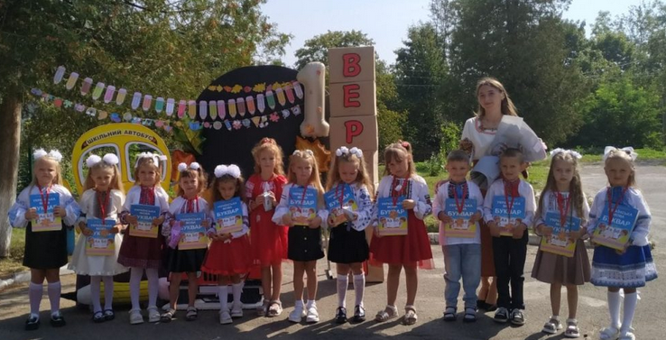
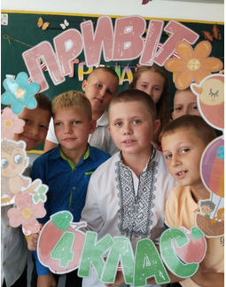
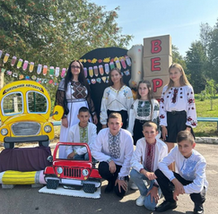
Виховні заходи
Підтримали ініціативу ГО “Яворівська пташка”, зробивши невеличкий внесок у нашу спільну перемогу (6700 гривень і 10 zl)

Slide 6
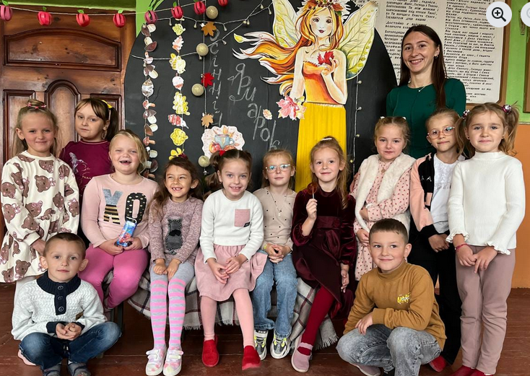
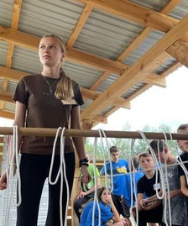
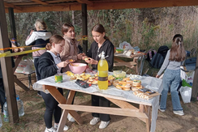
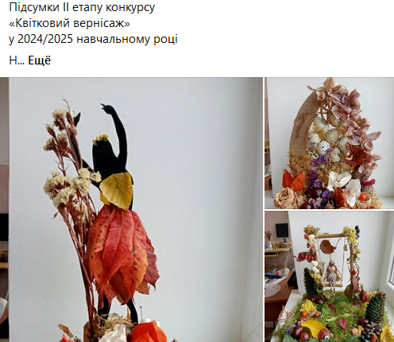
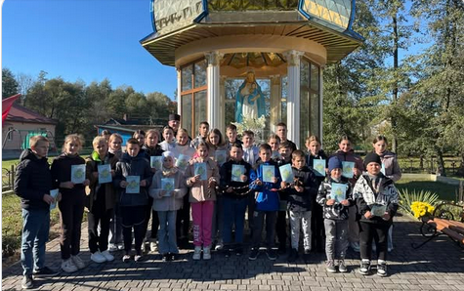
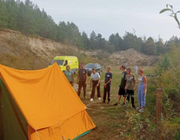

Slide 7
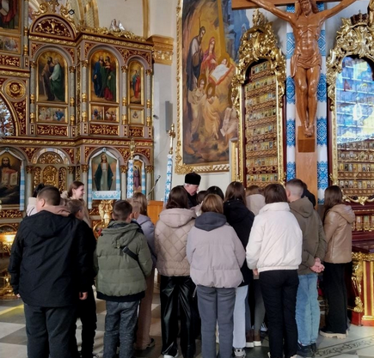
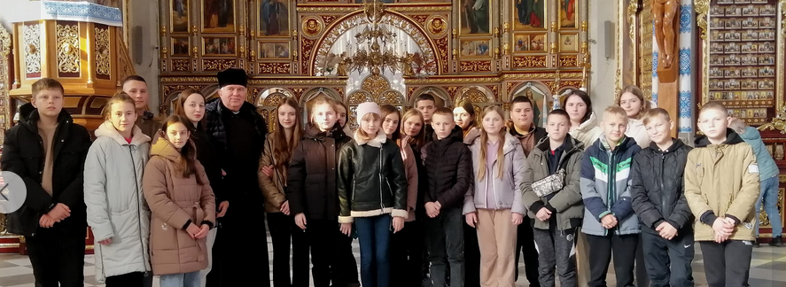
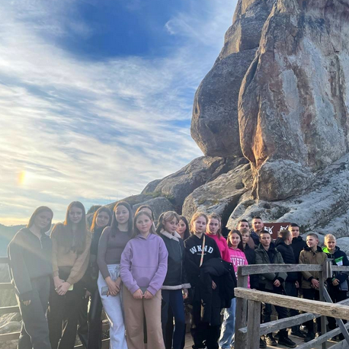
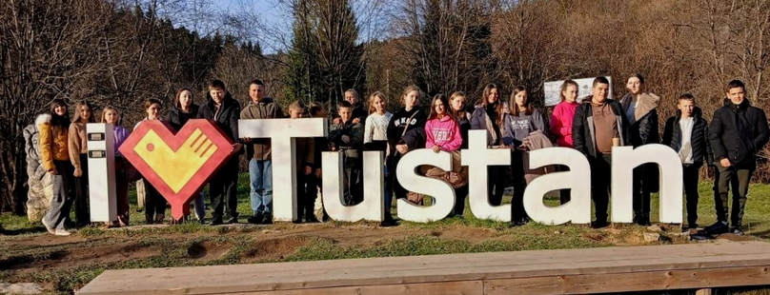

Slide 8
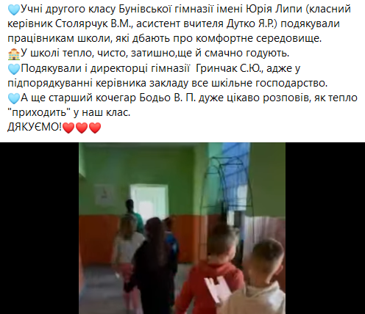
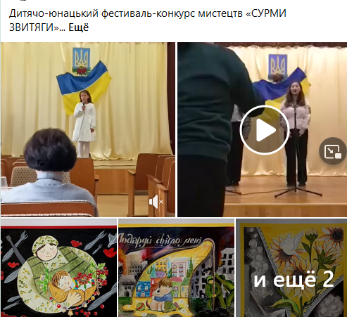
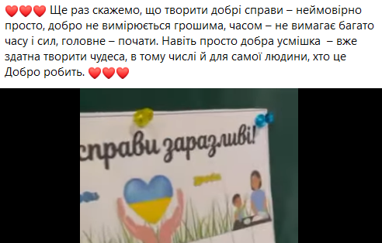

Slide 9
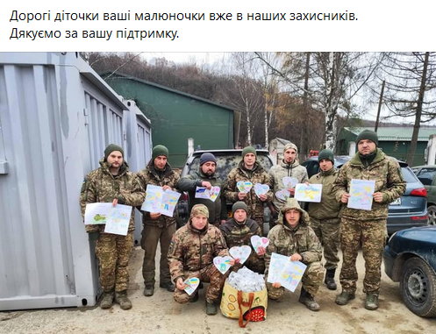
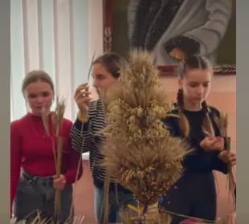
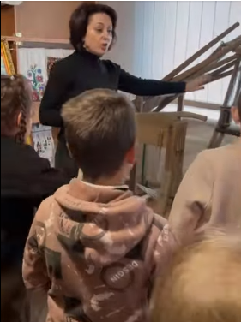
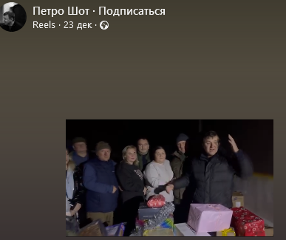
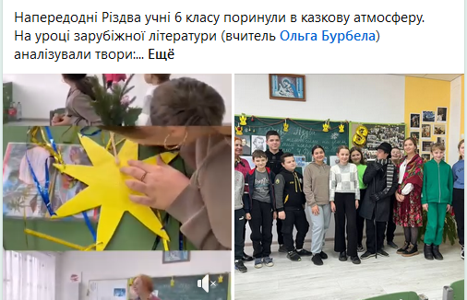

Slide 10
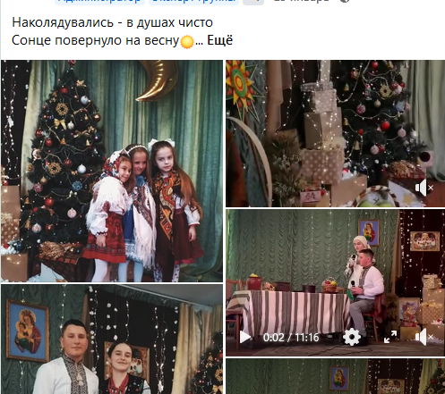
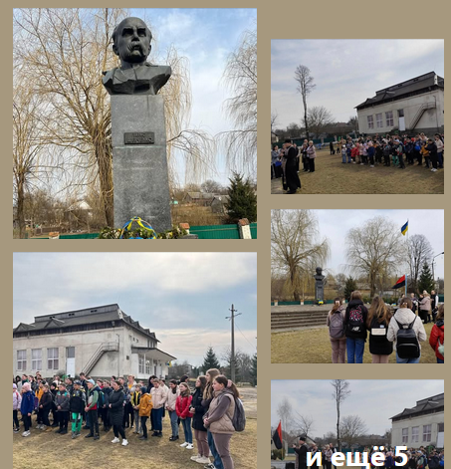
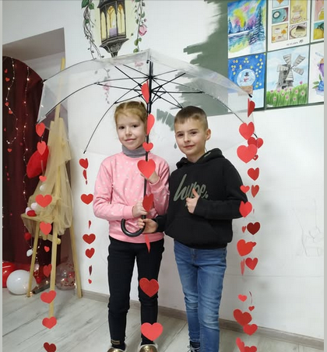

Slide 11
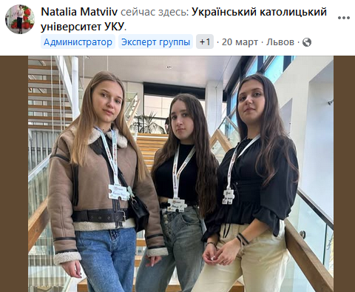
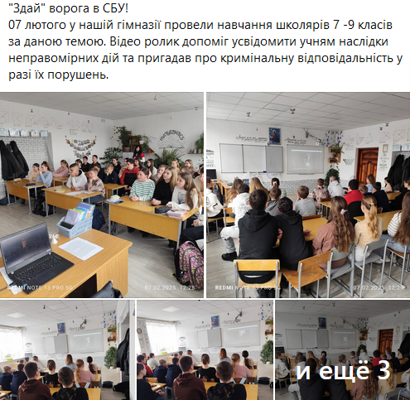
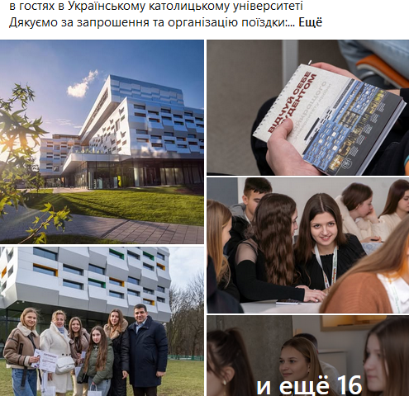
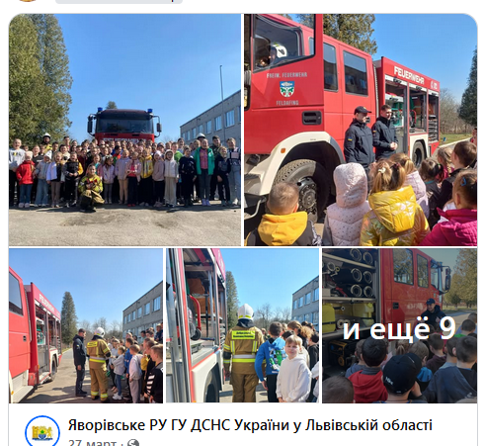
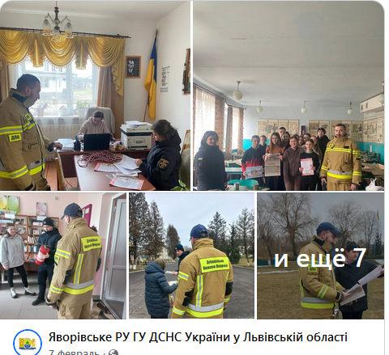

Slide 12
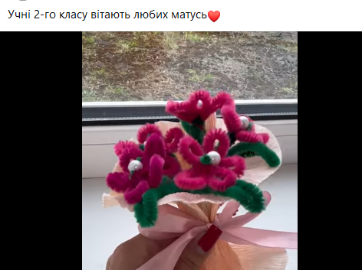
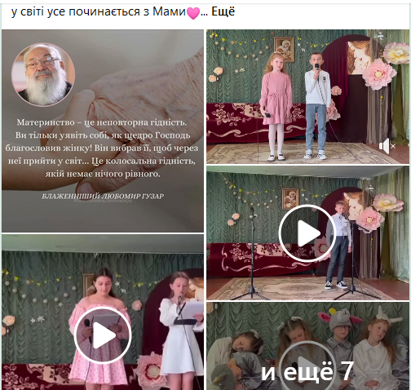
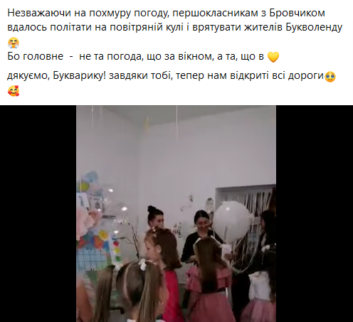

Slide 13
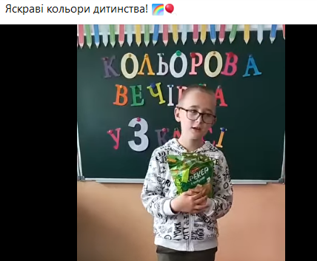
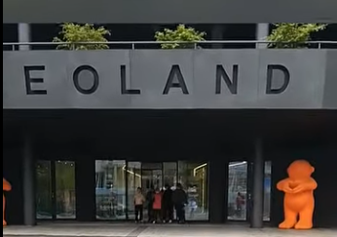
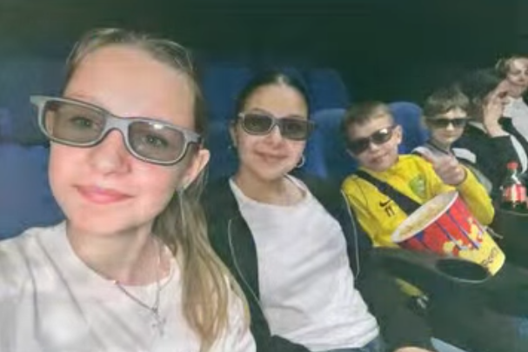
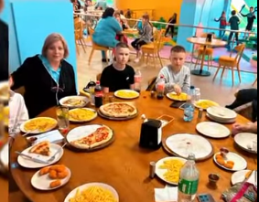
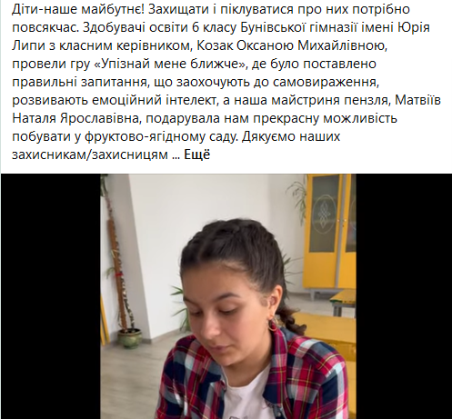
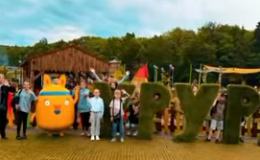

Slide 14
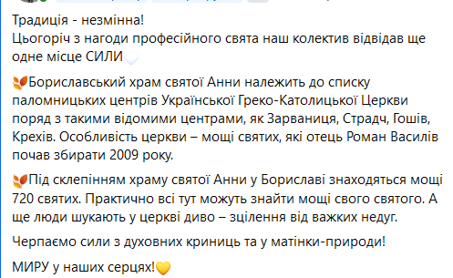
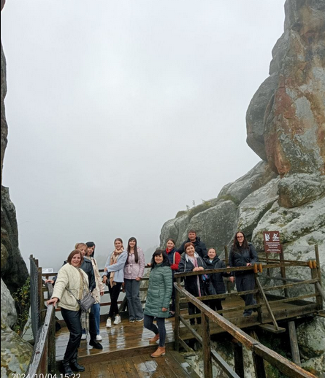
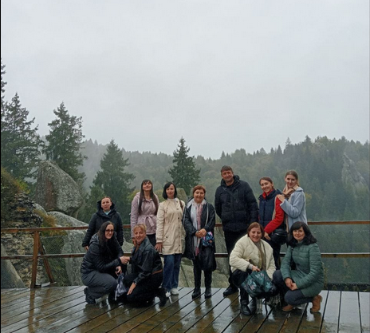

Slide 15
Педагогіка партнерства
Семінар вчителів історії «Стежками Юрія Липи»
16 жовтня, спільнота вчителів української мови та літератури Мостиської ТГ побувала на Яворівщині у Бунівській гімназії імені Юрія Липи

Slide 17
4. Управлінські процеси закладу освіти
Результати анкетування вчителів

Slide 18
Результати анкетування учнів

Slide 19
Результати анкетування батьків

Slide 20
Щиро дякую за увагу!
Надіюсь на подальшу співпрацю!
У наших руках майбутнє
наших дітей!
МИРУ і ПЕРЕМОГИ усім нам!

